Slide 1

형태소분석기를 이용한 사전구축
MeCab Komoran
최연식

Slide 2
형태소분석기를 이용한 사전구축
INDEX
Step1
형태소분석기 종류 & 선택
Step2
분석 과정
Step3
분석 결과
분석 시간 & 성능 비교
Mecab, Komoran
Jupyter notebook
Corpus.txt

Slide 3
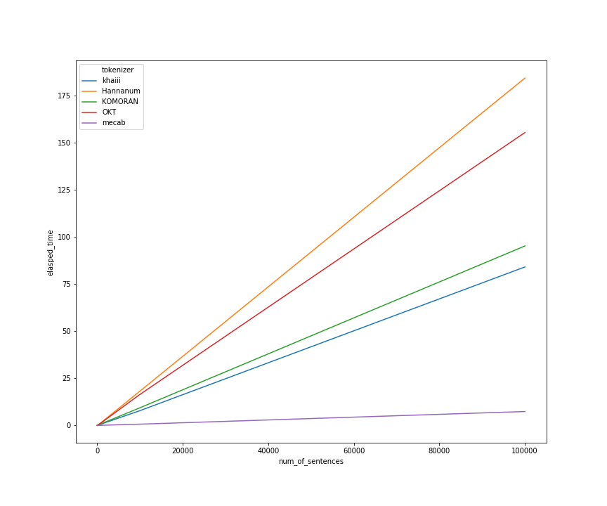
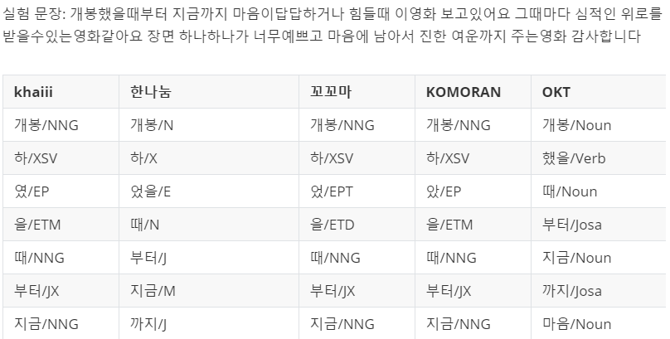
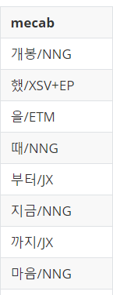
Step1
형태소분석기 종류 & 선택
Windows 지원 X
Windows 지원 X
But, 해결 가능
분석시간 : Hannanum > Okt > Komoran > khaiii > MeCab
https://iostream.tistory.com/144

Slide 4
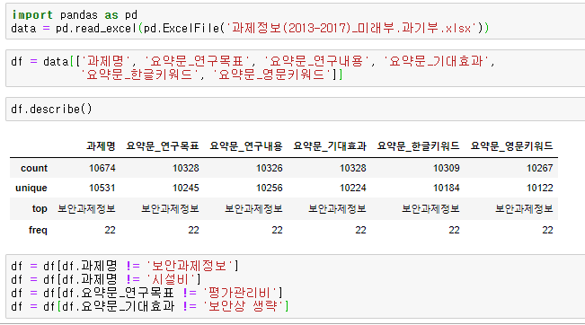
Step2
분석 과정
데이터 불러오기
변수 선택
변수별 요약값 확인
결측값 제거
Jupyter notebook

Slide 5

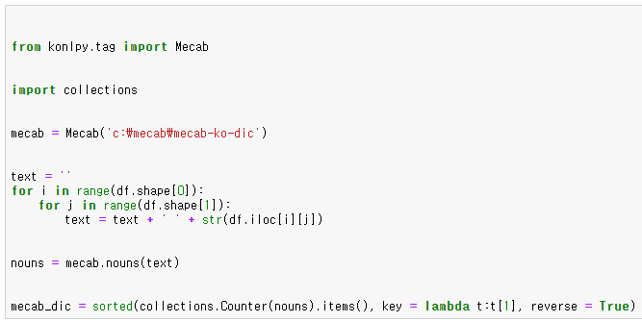
Step2
분석 과정
Konlpy.tag 내 Mecab 모듈 불러오기
collections 모듈 불러오기
Mecab 모듈 안의 하드코딩된 경로를 나의 실제 경로로 변경
분석에 사용할 전체 데이터 셀을 하나의 문자열로 더함
형태소분석 후, 명사만 추출
명사 별 Count 후, Count값을 기준으로 내림차순으로 정렬
Jupyter notebook

Slide 6
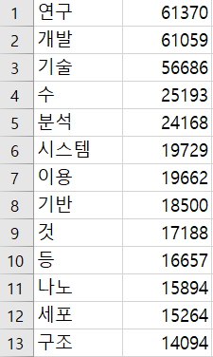
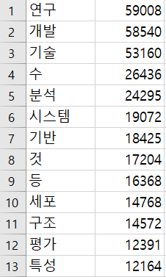
Step3
분석 결과
MeCab
Komoran
Corpus.txt

Slide 7
THANK YOU FOR YOUR TIME
감사합니다
형태소분석기를 이용한 사전구축

